Slide 1
Jméno autora: Mgr. Zdeněk Chalupský Datum vytvoření: 1. 10. 2012
Číslo DUM: VY_32_INOVACE_08_FY_C
Ročník: I.
Fyzika
Vzdělávací oblast: Přírodovědné vzdělávání
Vzdělávací obor: Fyzika
Tematický okruh: Optika
Téma: Zrcadla
Metodický list/anotace:
Rozdělení zrcadel a význačné paprsky.
Konstrukce zobrazení u rovinného zrcadla.
Kulová – sférická vada.
Příprava na geometrii zobrazování u kulových zrcadel.
Na úvodním obrázku je zajímavá hříčka: spojte body na papíře pouze při pohledu do zrcadla.

Slide 2
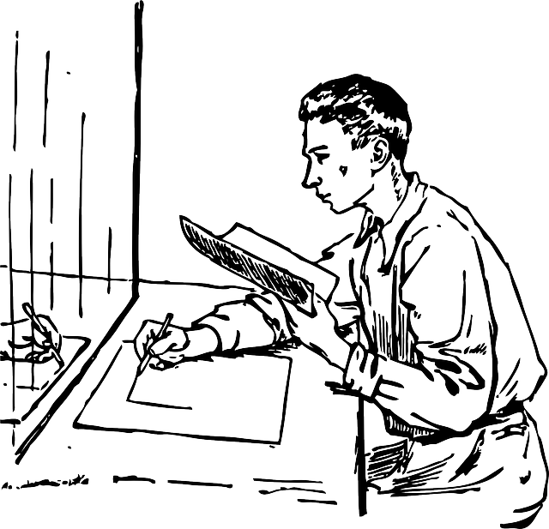
Zrcadla
► Rozdělení zrcadel
► Rovinná zrcadla
► Kulová (sférická) zrcadla
► Dutá – vydutá (konkávní) zrcadla
► Vypuklá (konvexní) zrcadla
► Nekulová (asférická) – parabolická
► Znaménková konvence - zrcadla
Obr. 1

Slide 3
Rozdělení zrcadel
Kdysi luxusní zboží z Benátek. Dnes běžně dostupný a používaný předmět (konkrétně rozhraní dvou optických prostředí) s hladkým povrchem odrážející světlo.
Zrcadla jsou běžně používána v domácnosti, dopravních prostředcích, zdravotnictví, optických zařízeních, osvětlovacích tělesech či v měřicích přístrojích atd.
Podle tvaru se rozlišuje
rovinná zrcadla
kulová (sférická)
nekulová (asférická)
vypuklá
dutá – vydutá
elipsoidická
parabolická
Obr. 2
Notes:
875 517

Slide 4
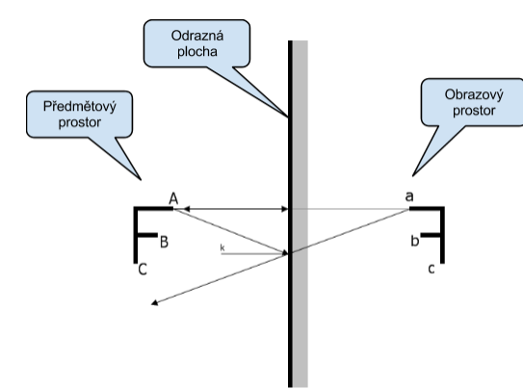
Rovinná zrcadla
Obr. 3
Vlastnosti obrazu v rovinném zrcadle:
je zdánlivý
je stejně velký
je vzpřímený a stranově převrácený
vzniká ve stejné vzdálenosti za zrcadlem, v jaké je předmět před zrcadlem

Slide 5
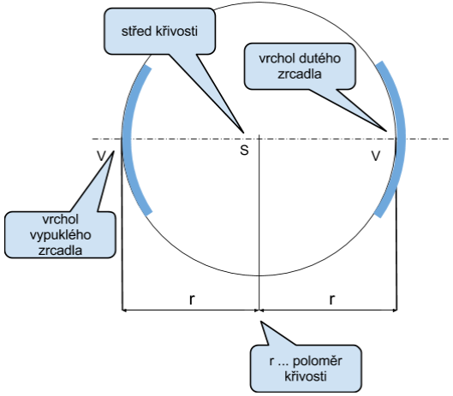
Kulová (sférická) zrcadla
F
F
ohnisko
Obr. 4

Slide 6
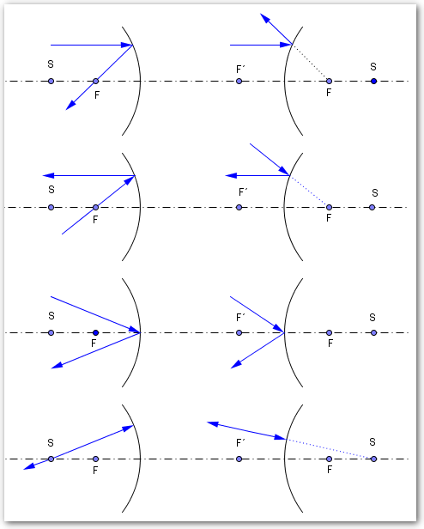
Jednotlivé význačné paprsky
Doplňte obdobné paprsky
u jednotlivých zrcadel
Charakterizujte chod jednotlivých paprsků.
Obr. 5

Slide 7
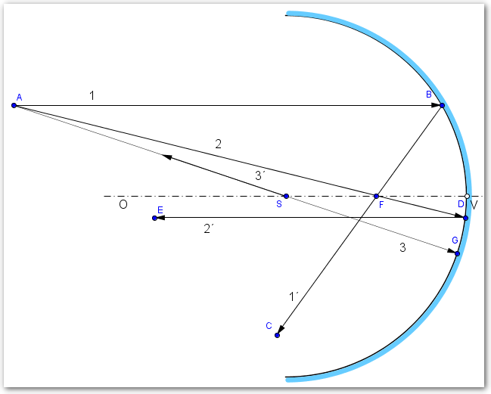
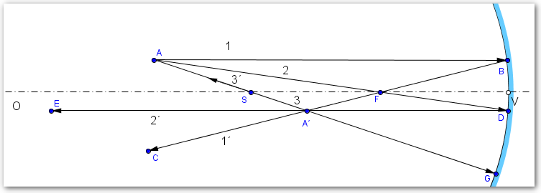
Dutá – vydutá (konkávní) zrcadla
Význačné paprsky
pro paprsky platí zákon odrazu a zaměnitelnost chodu paprsků
paprsek rovnoběžný s optickou osou se po odrazu odráží do ohniska F
paprsek procházející ohniskem F, se po odrazu odráží rovnoběžně s optickou osou
paprsek procházející středem křivosti, (dopadající kolmo na plochu zrcadla) se odráží zpět do středu křivosti
vlastnosti význačných paprsků platí pouze pro paprsky blízko optické osy
$$f=\frac{r}{2}$$
f
sférická vada
poloměr křivosti zrcadel r = 4 cm
Obr. 6
zvětšeno
7Obr. 6

Slide 8
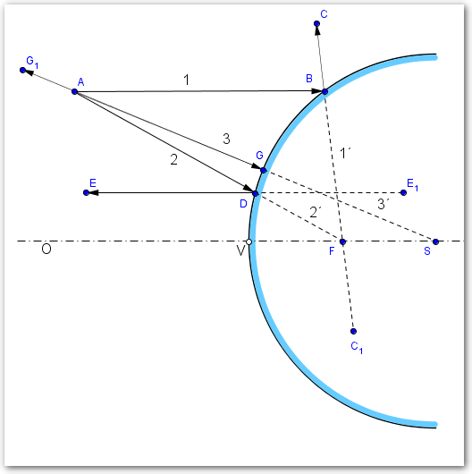
Vypuklá (konvexní) zrcadla
Význačné paprsky
pro paprsky platí zákon odrazu a zaměnitelnost chodu paprsků
paprsek rovnoběžný s optickou osou po odrazu pokračuje po přímce vycházející z ohniska F
paprsek směřující do ohniska F, se po odrazu odráží rovnoběžně s optickou osou
paprsek jdoucí po přímce směřující do středu křivosti (dopadá kolmo na plochu zrcadla) se odráží zpět po téže přímce
vlastnosti význačných paprsků platí pouze pro paprsky blízko optické osy
$$f=\frac{r}{2}$$
sférická vada
f
Obr. 7
Obr. 8
poloměr křivosti zrcadel r = 4 cm
zvětšeno
Obr. 9

Slide 9
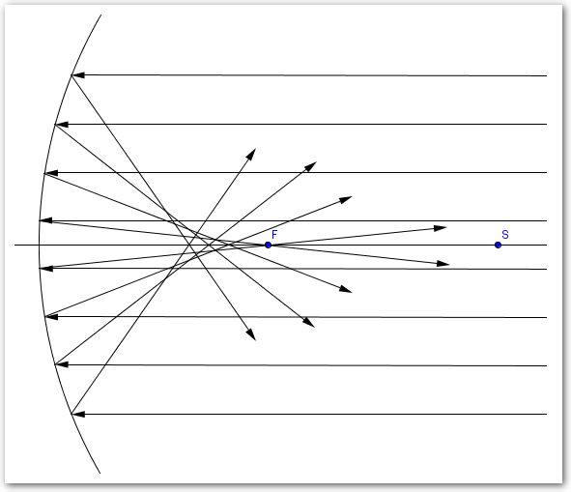
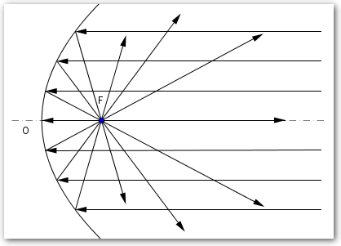
Nekulová (asférická) – parabolická,
elipsoidická …se v praxi využívají místo kulových zrcadel (nemají tzv. kulovou – sférickou vadu) a paprsky i vzdálenější od osy, se odrážejí přesně do ohniska.
Obr. 11
Obr. 10
zdůvodněte
Zrcadla (obecně) nemají barevnou vadu na rozdíl od čoček.

Slide 10
Znaménková konvence - zrcadla
veličina | zn. | kladná hodnota | záporná hodnota
předmětová vzdálenost | a | je-li předmět vlevo od zrcadla (před zrcadlem) | je-li předmět vpravo od zrcadla (za zrcadlem)
obrazová vzdálenost | a‘ | je-li obraz vlevo od zrcadla (před zrcadlem) | je-li obraz vpravo od zrcadla (za zrcadlem)
ohnisková vzdálenost | f | f > 0 pro duté zrcadlo | f < 0 pro vypuklé zrcadlo
výška předmětu | y | nad optickou osou | pod optickou osou
výška obrazu | y‘ | nad optickou osou | pod optickou osou
[1]

Slide 11
Citace
Obr. 1 NEMO. Obrys, Výkres, Lidé, Člověk, Osoba - Volně dostupný obrázek - 33437 [online]. [cit. 1.10.2012]. Dostupný na WWW: http://pixabay.com/cs/obrys-v%C3%BDkres-lid%C3%A9-%C4%8Dlov%C4%9Bk-osoba-33437/
Obr. 2 – 11 Archiv autora
[1] DOSTÁL, Jiří a Irena VLACHYNSKÁ. Fakulta pedagogická, Oddělení fyziky: Programy pro stažení. In: Http://www.kof.zcu.cz/ [online]. 2005. vyd. 1970-2012 [cit. 1.10.2012]. Dostupné z: http://www.kof.zcu.cz/di/pks/

